Slide 1
SuperStream-NX
人事給与ソリューション ご紹介
2025-06-01版
キヤノンＩＴソリューションズ株式会社

Slide 2

01
会社概要
02
SuperStream-NX 概要
03
SuperStream-NX 人事給与ソリューション
04
SuperStream-NX その他オプション
05
SuperStream-NX
人事給与ソリューション稼働環境

Slide 3
01
会社概要

Slide 4

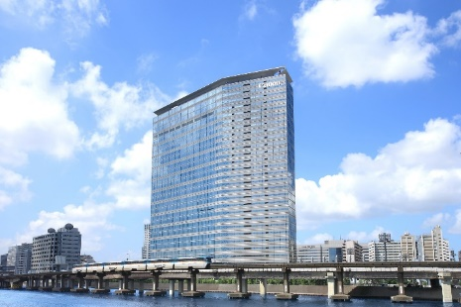
会社概要
会社名 | キヤノンＩＴソリューションズ株式会社
設立 | 1982年7月1日
資本金 | 3,617百万円
代表者 | 代表取締役社長 金澤 明
株主構成 | キヤノンマーケティングジャパン株式会社 100%
従業員数 | 4,101名（2024年12月末日現在・単体）
売上高 | 139,542百万円（2024年12月期・単体）
本社所在地 | 東京都港区港南2-16-6 キヤノン S タワー
拠点 | 天王洲、西東京、小杉、宇都宮、大阪、名古屋、刈谷、福岡
主要事業 | SIおよびコンサルティング、各種ソフトウエアの開発・販売
関連会社 | クオリサイトテクノロジーズ株式会社 Canon Software America, Inc. Canon IT Solutions (Thailand) Co., Ltd. Material Automation (Thailand) Co., Ltd.
本社（キヤノン S タワー）
天王洲事業所（東京都品川区）

Slide 5

会社概要
キヤノンITソリューションズ株式会社
拠点：東京(天王洲アイル)
大阪(土佐堀)
製造・流通
ソリューション事業部門
金融・社会
ソリューション事業部門
デジタルイノベーション事業部門
製品開発
デジタルビジネス
統括本部
SuperStream
統括本部
ビジネスソリューション
統括本部
5
販売
ITプラットフォーム事業部門
R&D本部
品質監理本部
開発統括本部
保守
ビジネスイノベーション推進センター
サービスインキュベーションセンター

Slide 6


SuperStreamは会計/人事業務に特化
会計ソリューション
人事給与ソリューション
人事
給与
人事諸届
・照会
勤怠
統合会計
固定資産
手形
オプション製品
AI-OCR
グループ経営管理(BI)
取引先マスタAPI
銀行マスタAPI
デジタルインボイス
システム連携ツール
銀行口座API

Slide 7

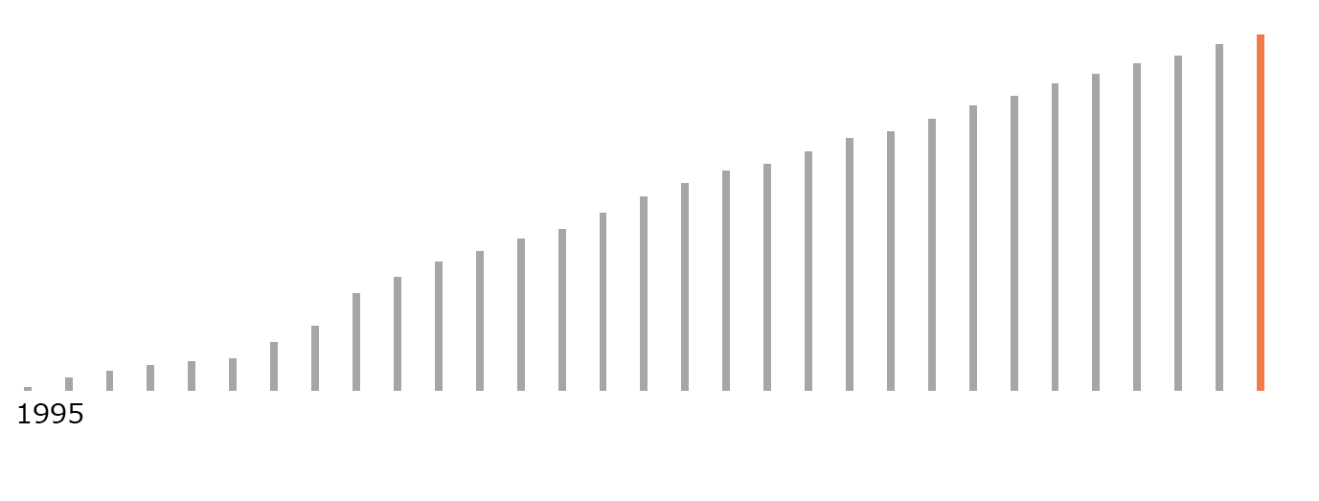
導入実績
1995年6月の発売開始以来
累計導入社数（2024年12月末）
11,005社 うち上場企業858社
単年度導入社数（2024年1月1日~2024年12月31日）
303社 うち上場企業16社
2024

Slide 8
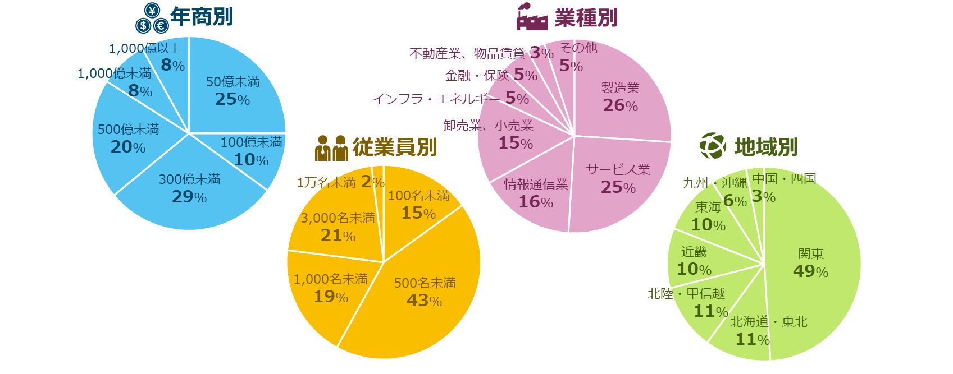
導入実績（2024年度）
業種業態問わず幅広いお客様にご利用頂いております

Slide 9

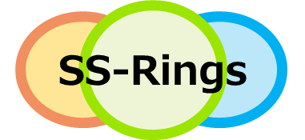
ご提供方法
企業ごとに抱える様々な課題に対して最適な組合せでご提案
お客様
SuperStream
パートナー
キヤノンＩＴソリューションズ株式会社
お客様向けの価値ある
SIソリューションを提供
SuperStream
パートナー（70社超）
パートナー向け
サポートサービス
SuperStream-NX
(統合会計、人事・給与など)
ソリューションパートナー
SS-PAL
周辺システム
（販売管理、生産管理、
連結会計など）
パートナー
サポートサイト
テクニカルパートナー
販売支援サイト
ハードウェア
（データセンター、
サーバー、仮想化など）
SaaS販売パートナー
インフラ
（ネットワーク、
クラウドサービスなど）
パートナー総会
製品説明会
SuperStreamパートナー一覧： https://www.canon-its.co.jp/solution/industry/cross-industry/superstream/partnerinfo/list

Slide 10




SuperStreamからお客様への取り組み
SuperStreamユーザ会（SuperStream Users Community）
多くの方々に
参加していただく
ユーザ様同士の
情報交換や交流を促進
ユーザ様に寄り添った、製品開発
会員特典
❶コミュニティサイト利用(無料)
❷製品説明会 ❸ 製品要望検討会 ❹実務トレーニング
❺お役立ちコンテンツ配信 ❻オフラインイベント

Slide 11
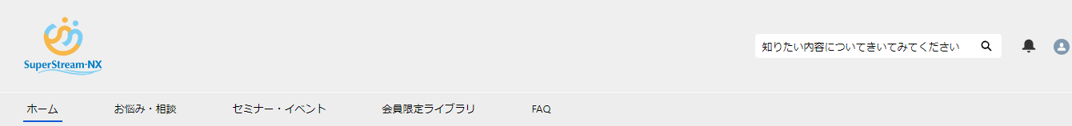






SuperStreamからお客様への取り組み
ユーザ会員特典
コミュニティサイト利用(無料)
製品説明会・製品要望検討会
ユーザ様同士の情報交換や共有の場を提供
製品説明会を例年開催
ユーザ様目線で取り組む機能改善に貢献
製品要望検討会を例年開催
お役立ちコンテンツ配信
オフラインイベント開催
実務トレーニングセミナーを定期開催
お役立ち情報のご案内
主催セミナーへ優先申込のご案内
年に1～2回開催予定
オンラインイベントや東京以外の開催も検討

Slide 12
02
SuperStream-NX 概要

Slide 13



SuperStream-NX コンセプト
会計/人事業務に特化
Back Office
Service
Other System Cooperation
Work
Efficiency
業務効率化/生産性向上
他システムとの親和性

Slide 14
会計/人事業務に特化（ラインナップ）
Back Office Service
会計ソリューション
人事給与ソリューション
人事
給与
人事諸届
・照会
勤怠
統合会計
固定資産
手形
オプション製品
AI-OCR
グループ経営管理(BI)
取引先マスタAPI
銀行マスタAPI
デジタルインボイス
システム連携ツール
銀行口座API

Slide 15
会計/人事業務に特化（ロードマップ）
Back Office Service
SuperStream Series Roadmap
NX
2009年販売
CORE
1999年販売
GL
1995年販売
1995
2000
2010
2026
SuperStream-NX Series Roadmap
バージョンアップ
主な法改正対応
SuperStream-NX
会計シリーズ
2023/06
2024/06
2025/06
2026/06
インボイス対応 Phase.3
電子取引対応 Phase.2
デジタルインボイス Phase.1
月次更新・承認機能改善・予備入力
デジタルインボイス Phase.2
承認機能改善・パスワード強化
パフォーマンス改善
品質改善
SuperStream-NX
人給シリーズ
2023/06
2024/06
2025/06
2026/06
field/HR
モバイル対応
年末調整対応
定額減税対応
地方税デジタル化対応
field/HR 社員画面刷新
年末調整対応
電子申請強化
パスワード強化
勤怠単独対応
年末調整対応
VerUp
年末調整対応
FY2023
FY2024
FY2025
FY2026
※予告なく変更になる場合がございます

Slide 16
会計/人事業務に特化（法改正対応一覧）
Back Office Service
SuperStream-NX会計シリーズ
SuperStream-NX人給シリーズ
国際会計基準とのコンバージェンス
金融商品取引（J-SOX）
2004年 3月
2007年 3月
2008年 2月
2010年 2月
2011年 1月
2012年12月
2012年12月
2014年 3月
2015年 8月
2016年 6月
2019年 4月
2020年 5月
2021年 8月
2022年 6月
2024年 4月 定額減税対応
マイカー通勤手当非課税
限度額改正対応
健康保険制度改正対応
医療保険制度改正対応
改正労働基準法対応
源泉所得税改正対応
給与所得控除の見直し対応
復興特別所得税対応
産前産後休業保険料免除制度
対応
マイナンバー制度対応
通勤交通費非課税限度額の条件
引上げ対応
新元号対応
雇用保険制度変更対応
社会保険電子申請対応
インボイス制度対応
1999年11月
1999年11月
2000年 2月
2000年 7月
2004年 8月
2007年 5月
2008年 1月
2010年 2月
2010年 8月
2011年 1月
2012年 6月
2019年10月
2020年 8月
税効果会計対応
キャッシュフロー計算書対応
退職給付会計対応
有価証券時価会計対応
減損会計対応
減価償却制度改正対応
リースオンバランス対応
資産除去債務対応
包括利益対応
過年度遡及仕訳対応
IFRS複数帳簿
IFRS16号対応（リース）
新収益認識基準対応
2007年 3月
2007年 7月
2008年 7月
文書化支援ドキュメント提供
ログ管理機能の強化
パスワード管理機能の強化
その他法改正
2001年 8月
2006年 5月
2013年12月
2014年12月
2015年 8月
2017年 1月
2019年 4月
2019年10月
2022年 6月
2022年 6月
四半期決算対応
新会社法対応
消費税税率変更対応
消費税軽減税率対応
マイナンバー制度対応
e文書法対応
新元号対応
消費税税率変更対応
電子帳簿保存法
（令和3年税制改正）対応
インボイス制度対応
※年末調整や社会保険等の改正には、随時対応しております

Slide 17






業務効率化/生産性向上（主な特長）
Work Efficiency
AI機能搭載
テレワーク対応
請求書
AI-OCR
印
印
APIサービス
分析機能も充実
インターネット
会社単位
グループ会社

Slide 18





他システムとの親和性
Other System Cooperation
DBレイアウト公開
Manual
Other
System
ニーズに応じた連携ツールをご用意
スーパーインターフェース
マスタ取込・データ取込
Other
System
NXConnect/EDI-Master
アライアンス製品も
ご用意
Other
System
SuperStream Applications Family（SAF)

Slide 19



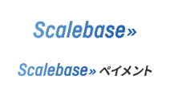


































































































他システムとの親和性（強固な連携製品）
Other System Cooperation
発行くん for SuperStream-NX
SuperHospital
取扱アライアンス製品・SAF（SuperStream Applications Family）
※具体的な連携方法や製品詳細は弊社HPをご確認下さい https://www.canon-its.co.jp/solution/industry/cross-industry/superstream/alliance

Slide 20
03
SuperStream-NX
人事給与ソリューション

Slide 21
03 SuperStream-NX 人事給与ソリューション
コンセプト

Slide 22
人事給与ソリューションコンセプト
操作性の良さ
Good Operability
Self
Management
Group
Management
グループ会社管理対応
自立型社員の育成

Slide 23


人事給与ソリューションコンセプト
操作性の良さ
ユーザーに優しい各種画面
EXCELライクな照会画面
データ出力機能の充実
社員情報画面
移動
支部
本部
集計
固定
ReportPlus
ピボット
課長
部長
選択
タイムライン
組織参照画面
EXCEL差込
EXCEL
ツリー形式
グループ
ソート
フィルタ
CSV
PDF
トーナメント形式
CSV
PDF

Slide 24


人事給与ソリューションコンセプト
グループ会社管理対応
柔軟なマスタ設定
柔軟なセキュリティ
会社をまたいだ検索
共通マスタ会社
閲覧権限
会社レベル
グループ会社A
A会社：統括会社
OK
NG
60％コピー
グループ会社B
グループ会社D
100％コピー
80％コピー
グループ共通コード
B会社
C会社
グループ会社C
グループ会社E
D会社
E会社
特別権限
全権閲覧・修正可能
100％共通
10％独自
60％独自

Slide 25

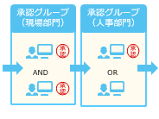
人事給与ソリューションコンセプト
自立型社員の育成
申請承認状況が一目瞭然
自分自身の情報閲覧可能
人事異動と連動した
従業員情報公開可能
賃金
情報
資格
情報
異動
履歴
社員台帳
閲覧
従業員情報
検索
自部門情報
確認
技術
スキル
職務
経歴
申請書
人事管理

Slide 26
03 SuperStream-NX 人事給与ソリューション
システムフロー

Slide 27
人事給与ソリューション 対象プロダクト
HR
人事管理
PR
給与管理
field/HR
人事諸届・照会
TM
勤怠管理
管理ツール
従業員情報管理
給与・賞与計算
届出・ワークフロー
打刻管理
バッチ実行
組織改編
シミュレーション
社会保険・年末調整
従業員検索・照会
勤怠管理
ログ管理
データ検索・集計
データ検索・集計
年調申請・Web明細
データ検索・集計
バックアップ
マイナンバー管理
マイナンバー管理
マイナンバー申請
工数管理
帳票編集
経営分析ソリューション
GM/Mobile
GR
GG
GI
GD
グループ経営管理/モバイル
レポート
GEO
インメモリ
件数追加
システム連携ソリューション
Connect
EDI-Master
システム連携ツール
システム連携ツール
APIサービス
API-Bank
銀行マスタAPI
※太枠はオプションです ※クラウドサービスの種類や接続回線等の環境によって利用プロダクトおよび機能が制限される場合もあります

Slide 28
人事給与ソリューション関連図（月次）
人事管理（HR)
給与管理（PR)
統合会計（GL）
従業員情報
計算式
従業員・組織
履歴データ
条件設定
月々の
メンテナンス
箇所
＜仕訳データ＞
・費用計上
・支払計上
・兼務按分
・自動仕訳科目判定
従業員情報
（給与計算基準日）
過去
現在
未来
変動項目
勤怠情報
給与計算
給与情報
他会計システム
諸届申請
人事異動
組織変更
賃金データ
給与情報
給与明細（印刷orメール配信）
従業員情報
＜仕訳データ＞
支払計上
従業員情報
勤怠集計
ワークフロー
申請・届出
従業員情報
参照
Web明細
勤務実績登録
勤怠集計
休暇管理
人事諸届・照会（field/HR）
勤怠管理（TM）

Slide 29
人事管理システムフロー
HR
人事管理
採用管理
退職者管理
考課管理
給与管理
（昇給・賞与確定金額/
賃金/退職金計算結果）
・応募者/内定者登録
・ひな形メール配信
・選考結果入力
・退職予定者照会
・退職確定者決裁連携
・考課対象者抽出
・考課結果登録
・考課シート一括取込
全体設定
・年度開始月 ・西和暦フラグ
・メール配信設定 ・学齢到達区分
・セキュリティ設定
・複数会社管理設定
・マスタコピー設定
・グループ会社共通コード管理
・出向/帰任受け渡しデータ設定
(承認済諸届情報／人事情報)
人事諸届・照会
組織改編管理
昇任昇格管理
賃金管理
・組織改編
・人員配置/身分異動
・改編シミュレーション
・昇格対象者抽出
・処遇審査
・審査履歴
・昇給・賞与計算
シミュレーション
・昇給・賞与額連携
異動発令（承認・決裁・発令）処理
諸届管理
退職金管理
（退職金／引当金仕訳）
統合会計
・諸届申請登録・修正
・諸届確認一覧
・諸届申請決裁処理
従業員情報管理（過去・現在・未来）
・個人別マスタ設定
・事由別テーブル設定
・退職金計算
・退職金明細印刷
・退職所得源泉
特別徴収票印刷
・年度別退職引当金
部門総括表
・退職金仕訳連携処理
・個人情報登録 ・社員台帳
・組織階層図 ・タレントボックス
マイナンバー管理
研修管理
比較・検索・分析・連携
・マイナンバー登録
・マイナンバー
チェックリスト
・研修コース登録
・研修受講者登録
・研修受講履歴
・統計資料 ・DB間入出力
・汎用社員検索 ・外部データ入出力
・人員構成表 ・Excel差込

Slide 30
給与管理システムフロー
PR
給与管理
（個人情報／昇給・賞与額確定金額）
人事管理
全体設定
従業員情報
勤怠データ連携
給与・賞与
昇給差額計算
人事諸届・照会
（WEB明細・年調申請）
・締日設定
・組織階層登録
・給与計算式設定
・汎用条件設定
・各種事業所設定
・会社振込金融機関設定
・住所マスタ取込
・銀行マスタ設定
・データ保有期間設定
・年齢基準月日設定
・西和暦区分設定
・セキュリティ設定
・従業員情報
・費用計上組織費用按分
・給与明細書配布部署設定
・勤怠項目設定
・勤怠項目計算パターン登録
・勤怠実績取込
・勤怠取込エラー修正
・給与計算
・給与明細書
・給与FBデータ
・賞与計算
・賞与明細書
・賞与FBデータ
・昇給差額計算
・昇給差額明細書
・昇給FBデータ
・グループ会社
一括計算
人事管理
（賃金履歴・標準報酬月額）
通勤交通費
支給控除項目
統合会計
（仕訳情報）
・定期券登録
・マイカー登録
・回数券登録
・勤怠実績連動条件設定
・支給控除項目登録
・支給控除項目CSV取込
・変動支給期間設定
・生保損保LINC取込
仕訳・データ連携
・支給控除項目判定登録
・自動仕訳マスタ登録
・会計連携用仕訳データ作成
・外部連携用仕訳データ作成
社会保険
年末調整
雇用保険・労働保険
住民税
・社会保険計算
・月変/算定基礎届
・電子申請/FDデータ作成
・離職票基礎資料
・生保損保LINC取込
・年末/再年末調整計算
・源泉/支払報告書/FDデータ
・退職者源泉徴収票
・雇用保険資格取得届
・雇用保険資格喪失届
・雇用保険個人番号登録
・労働保険納付基礎資料
・税額通知書データ取込・
配信
・住民税EBデータ作成
・前月対比表
帳票・統計・連携
・帳票出力設定
・賃金台帳
・年間賃金台帳
・その他各種帳票出力
・Excel差込
・統計資料
・外部データ入出力
・DB間入出力
マイナンバー管理
・マイナンバー登録 ・マイナンバーCSV取込 ・マイナンバーチェックリスト

Slide 31
人事諸届・照会システムフロー
field/HR
人事諸届・照会
（個人情報／異動情報／組織情報／年調情報／賃金情報／
マイナンバー）
人事管理・給与管理
全体設定
年調申請
申請ワークフロー
（個人情報／年末調整申請／マイナンバー）
人事管理・給与管理
・ユーザー設定
・承認グループ/ルート設定
・申請書定義設定
・照会権限設定
・明細書出力設定
・マイナンバー表示設定
・SMTPサーバー設定
・リンク先設定
・セキュリティ設定
・扶養控除申告書
・その他控除申告書
承認
承認
マイナンバー申請
・本人マイナンバー申請
・家族マイナンバー申請
強制承認
各種申請
差戻
・諸届申請
・諸届申請標準テンプレート
・申請書テンプレート作成
・差込印刷設定
・添付ファイル/メール送信設定
・代理人設定
取下
下書
本人・従業員情報照会
WEB明細
・スタッフシート
・社員名簿照会
・社員情報照会
・タレントボックス
・給与明細
・賞与明細
・昇給差額明細
・源泉徴収票
・住民税 税額通知書
承認
承認
代理人

Slide 32
勤怠管理システムフロー
TM
勤怠管理
（個人情報／異動情報／組織情報）
人事管理・給与管理
全体設定
休暇管理
アラート設定
各種帳票・検索・集計
給与管理（勤怠集計データ）
・会社設定
・権限グループ設定
・メニュー権限設定
・休暇区分設定
・有給休暇付与
・特別休暇付与
・有給休暇管理簿
・代替休暇申請/承認
・休暇取得状況一覧
・休暇台帳
・残業アラート
・予定未入力アラート
・実績未入力アラート
・予定未承認アラート
・実績未承認アラート
・代替休暇未承認アラート
・年次有給休暇未承認アラート
・各種アラート一覧/登録
・アラート履歴一覧
・勤怠計画表（帳票）
・勤怠状況一覧
・入力承認履歴一覧
・勤務報告書
・残業命令書
・勤務実績検索
・勤務実績集計/日時集計
・勤務実績推移表
・法定外労働状況一覧
・遅早欠勤一覧
承認設定
・承認ランク設定
・承認設定/一覧/登録
・承認者未設定一覧
打刻管理
勤怠管理
締め処理・データ連携
・ICカード打刻
・打刻情報詳細
・日付打刻データ
・ICカード管理
・勤怠計画/計画表入力 ・Web打刻/勤怠実績登録 ・勤怠区分詳細
・勤怠申請入力/一括入力 ・勤怠申請入力/一括入力 ・勤怠申請状況一覧
・勤怠申請承認/実績承認 ・勤怠区分一覧/登録
・勤怠ロック
・締めデータ出力設定
・締めデータ
・日次勤怠実績データ
・日次時間内休憩データ
従業員・組織情報
工数管理
掲示機能
・個人設定
・組織図/部署管理
・役職設定
・社員区分設定
・社員等級区分設定
・社員汎用区分設定
・個人連絡先一覧/登録
・ﾌﾟﾛｼﾞｪｸﾄ実績工数一括登録 ・ﾌﾟﾛｼﾞｪｸﾄ実績承認
・ﾌﾟﾛｼﾞｪｸﾄ別勤務時間 ・ﾌﾟﾛｼﾞｪｸﾄ作業日報（帳票）
・ﾌﾟﾛｼﾞｪｸﾄ別集計 ・日次ﾌﾟﾛｼﾞｪｸﾄ稼働データ
・月次ﾌﾟﾛｼﾞｪｸﾄ稼働データ ・ﾌﾟﾛｼﾞｪｸﾄ一覧/登録
・ﾌﾟﾛｼﾞｪｸﾄ稼働要員一覧/稼働要員設定
・ﾌﾟﾛｼﾞｪｸﾄ検索 ・作業分類管理 ・ﾌﾟﾛｼﾞｪｸﾄ汎用区分管理
・お知らせ登録
安否確認
・安否連絡要求・配信履歴一覧
・安否報告・安否報告状況一覧

Slide 33
03 SuperStream-NX 人事給与ソリューション
人事管理・給与管理特長

Slide 34
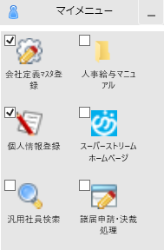
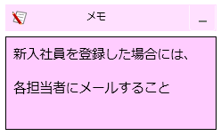
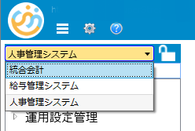
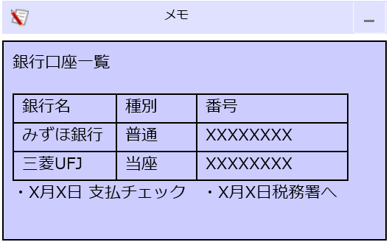

人事管理・給与管理特長
使いやすさを意識した共通機能
マイメニュー
メモ（付箋）
プロダクト切替
※ログイン後に使用できるプロダクト一覧が表示される為、プロダクトの切替が容易
※マイメニューとメモはアイコン化 （最小化）にすることも可能

Slide 35
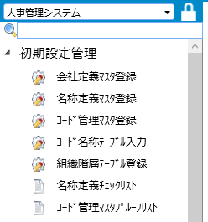
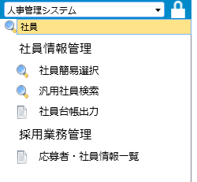
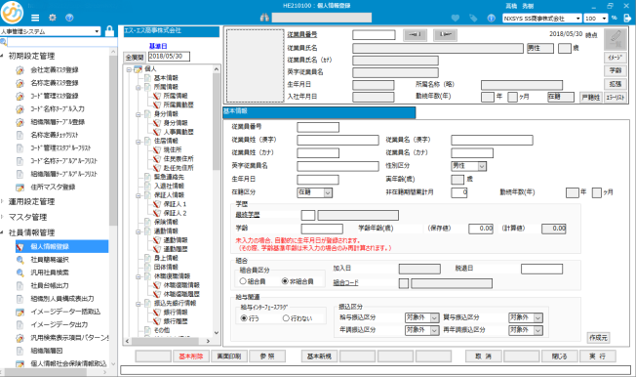
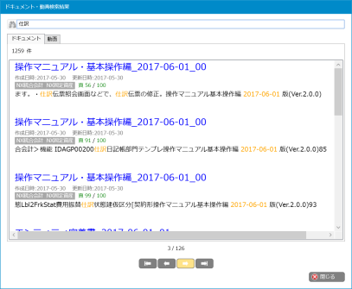
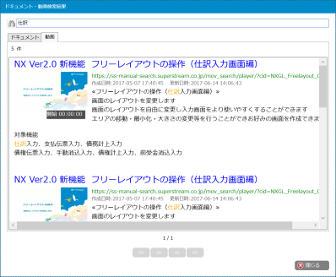
人事管理・給与管理特長
使いやすさを意識した共通機能
メニュー検索
・検索前
・検索後
※あいまい検索が可能
キーワードを登録すると
関連したメニューのみ表示
マニュアル検索
・作業画面
・検索結果
ｚｚ
動画
PDF

Slide 36

人事管理・給与管理特長
使いやすさを意識した共通機能
複数画面起動
・個人情報登録画面
・個人情報登録画面
・諸届登録画面
別画面で表示
※追加表示したいメニュー名で右クリック
テーマカラー変更
・(株)A商事：オレンジ
・B製造（株）：緑
※テーマカラーは全10種類あり、会社単位だけでなくログインユーザID単位でも変更可能

Slide 37
人事管理・給与管理特長
多角的な視点で複数の組織を管理
統計資料（原価組織）
人事組織
本務 ：業務管理部
費用 ：名古屋製造部
勤務地 ：名古屋工場
組織階層図（勤務地）
本務 ：大阪営業部
原価 ：営業部
勤務地 ：大阪支社４F
勤務地組織
費用計上部門配賦
原価組織
原価配属先は7部門間で按分率の設定が行えます。
仕訳データ作成の際に考慮します

Slide 38
人事管理・給与管理特長
豊富な個人情報管理項目
-標準管理項目-
基本情報
身分・所属情報
身上情報
通勤情報
休職・復職情報
振込先情報
前職情報
職務経歴
出向履歴
検診履歴
既往歴
研修履歴
賞罰履歴
イメージファイル
考課履歴
昇格履歴
昇格履歴
プロジェクト履歴
渡航歴
賃金履歴
・・・などなど
-別途管理項目-
予備項目（約2万項目）

Slide 39
人事管理・給与管理特長
柔軟な出力形式を備えたグリッド機能
検索結果・参照画面
 | 従業員番号（昇順） | 従業員名 | 所属
１ | 00001 | 酒井 太郎 | 第一営業部 | …
2 | 00002 | 山田 次郎 | 第二営業部 | …
3 | 00004 | 鈴木 三郎 | 第二営業部 | …
… | … | … | … | …
PDF
CSV
PDF
CSV
EXCEL
Excel差込
ReportPlus

Slide 40
人事管理・給与管理特長
異動時の定例的なドキュメント作成業務をサポート
対象者抽出
出力パターン選択
ドキュメント出力
Word
Word
Word
人事異動
組織改編
任意の出力パターン
を選択
指定したパターンの
イメージで出力
■ドキュメント作成イメージ
SuperStream
辞令
山田太郎殿
平成○○年4月1日より
人事部 部長 を命じます
SS商事株式会社
代表取締役 山下一郎
通達リスト
異動日
社員番号
名前
年齢
勤続年数
所属部門
役職
労働条件通知書
雇用契約書
差込位置を指定
人事
データベース

Slide 41
人事管理・給与管理特長
人事考課結果を昇給・賞与シミュレーションに活用
人事・賃金情報
各種条件設定
シミュレーション用計算
＜計算例＞
・新成果給
前年の成果給＋考課加算額＝暫定成果給
暫定成果給＋上下限方式=新成果給
・新基本給
新資格等級に対応した金額
・新勤続給
勤続年数に応じた金額
・資格/等級
・勤続年数
・考課結果
…等
＜条件設定例＞
■考課判定シミュレーション
・個人単位で設定
・前年度を引用
・全員同じ判定
■条件シミュレーション
・上限下限方式
・考課加算方式
・賃金洗替方式 他
設定例：3等級4号俸～6号俸なら3000円加算する等
・前年度の
基本給・勤続給
・前々度の
基本給・勤続給
…等
昇給額・賞与額の決定
給与・賞与計算
昇給差額計算

Slide 42
人事管理・給与管理特長
人事管理に退職金計算機能を標準装備
ポイント計算または基準給スライド計算に対応
人事情報
事由別TBL
退職金計算
退職者(随時)
在籍者(年次処理)
予測計算
・過去の累計ポイント
・旧制度からの
移行ポイント
・勤続テーブル
退職時一括払い
退職金の支払い
納税
当年度分
ポイント
(退職金) 計算
将来退職予定者
退職金計算
(最大5年)
・資格別評定
テーブル
ポイント
方式
退職金
明細
対象者別退職金
計算基礎資料
当年末退職金
引当金仮計算
基準給
スライド方式
■人事情報
格付 役職 職種
入社形態 不在籍期間
退職金起算日 休職
…etc
人事異動昇格歴
人事評価情報
…etc
※最大5テーブル
源泉
徴収票
退職金引当金
部門別総括表
退職金債務
基礎資料
(予測)
前払い
（給与・賞与）
仕訳
退職金支払仕訳
退職給付
引当金仕訳
給与管理
統合会計

Slide 43
人事管理・給与管理特長
豊富な社員情報や賃金情報を柔軟に検索できる汎用検索機能
人事・給与
データベース
検索条件設定
検索対象者一覧（例）
 | 従業員番号（昇順） | 従業員名 | 所属
１ | 00001 | 角田 太郎 | 第一営業部 | …
2 | 00002 | 山田 次郎 | 第二営業部 | …
3 | 00004 | 松永 三郎 | 第二営業部 | …
4 | 00005 | 鈴木 四朗 | 第三営業部 | …
5 | 00007 | 酒井 五郎 | 第三営業部 | …
6 | 00008 | 寺本 六郎 | 第三営業部 | …
7 | 00010 | 田口 直美 | 技術部 | …
8 | 00011 | 武島 優子 | 技術部 | …
対象マスタ
項目名
集計方法
並び順
基準日
SuperStream-NX
発令対象期間
諸届申請期間 etc…
＜個人情報画面＞
＜ピボットレポート＞

Slide 44
人事管理・給与管理特長
人事発令と連動した給与計算式の設定が可能
役員
正社員
契約社員
パート
アルバイト
契 約 変 更
職務手当
出勤日数
出勤日数
労働日数
労働日数
労働時間
＋
日給単価×出勤日数
契約社員
役員報酬
職能給
職務手当
労働日数
×
日給
時給単価
×
総労働時間
年齢給
日給単価
×
労働日数
アルバイト
職務手当
単価×労働時間
職能給
所得税
所得税
所得税
所得税
所得税
＋
年齢給
社会保険
社会保険
社会保険
厚生年金
＋
正社員
職務手当
社員会費
社員会費
社員会費
<その他>
■給与/賞与サイクル
・締日支給日のサイクル:最大7パターン
・同月中複数回の賞与支給
■社会保険
・社会保険事業所 複数パターン登録
・労働保険料率 複数パターン設定

Slide 45
人事管理・給与管理特長
給与・賞与計算式は全て画面で設定可 柔軟な設定にも対応
項目設定
￥
従業員
情報
計算式設定
汎用条件設定
■項目作成例：約1万項目作成可能
■従業員情報例：
■計算式設定例：
基本給、残業項目、調整用項目
日給（時給）、現物支給項目、等
通知欄用項目（退職金ポイント等）
計算専用項目（金額・単価・フラグ）
管理項目（仕訳連携用、レポート用）
天引き用項目（控除用FBデータ一括作成）
社員区分、入社年月日、年齢、
役職、職掌、職務、資格等級、資格号俸
勤務地、時給単価、インセンティブ等
予備項目含めた約2万項目から利用可能
勤怠含めた項目同士や
係数での四則演算可
上下限設定も可
￥
■項目条件設定例：
テーブル設定（3次元での係数や金額設定が可）
俸給表、年齢給表、役職表、勤務地表、パート単価表
汎用条件設定も可
各種条件との組合せ（Ex.●●地区勤務の〇〇職の残業■■時間以上
の場合は別途XX円支給）
抽出条件設定（Ex. 社員区分〇〇～●●で組合員対象者を抽出）
■項目設定例：
給与明細表示・非表示設定/支給区分
課税/社保/雇用/労災保険の対象設定
計算対象社員区分設定/日割り計算の有無
金額丸め設定/通勤費非課税限度額設定
￥

Slide 46
人事管理・給与管理特長
具体的な計算設定例
＜計算式設定＞ 基本給 正社員対象 職能給 ＋ 勤続給
契約手当 契約社員対象 雇用契約書記載の時給 × 勤務時間
時給手当 パート社員対象 事業所単価× 勤務時間
￥
＜条件設定＞
＜個人情報＞
＜勤怠情報＞
＜計算結果＞
-正社員職能給-
-Aさん-
-Aさん-
-Aさん-
等級 号俸 金額
1等級 全号俸 200,000円
2等級 1号俸 210,000円
2号俸 220,000円
通常勤務時間（今月）
7時間 × 18日=126時間
職能給 200,000円
＋勤続給 1,000円
------------------------
基本給 201,000円
社員区分 正社員
職種 一般職
勤続年数 5年
等級号俸 1等級3号俸
-勤続給-
勤続年数 金額
3年未満 0円
３～5年未満 500円
５～10年未満 1,000円
＋
×
＝
-Bさん-
-Bさん-
-Bさん-
契約時給 1,500円
×勤務時間 108時間
------------------------
契約手当 162,000円
社員区分 契約社員
契約期間 1年間
時給 1,500円
通常勤務時時間（今月）
6時間×18日=108時間
-パート単価-
事業所 シフト 金額
本社部門 Aシフト 1,000円
Bシフト 1,100円
東京部門 Aシフト 890円
Bシフト 910円
-Cさん-
-Cさん-
-Cさん-
時給 1,000円
×勤務時間 60時間
------------------------
時給手当 60,000円
通常勤務時時間（今月）
4時間×15日=60時間
社員区分 パート社員
事業所 本社部門
シフト Aシフト

Slide 47
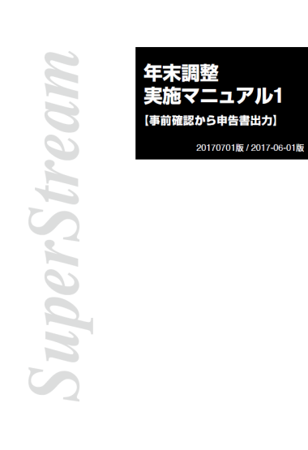


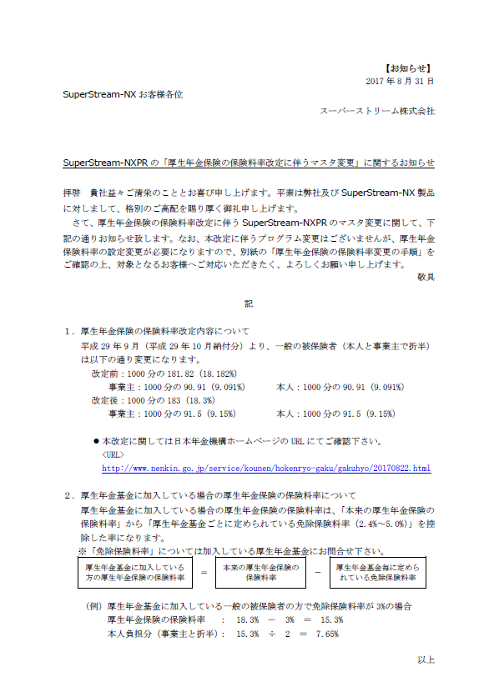
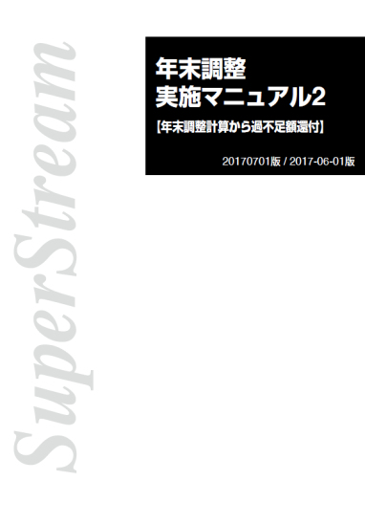







人事管理・給与管理特長
業務に合わせたマニュアルもご用意（法改正対応含む）
＜業務マニュアル＞
＜料率変更お知らせ・手順書＞

Slide 48
人事管理・給与管理特長
NX統合会計とのシームレスなデータ連携
連携方法は連携処理画面による手動実行の他、バッチ起動による自動実行が可能です
NX人事給与
NX統合会計
社員マスタ
銀行マスタ
銀行支店マスタ
銀行休日マスタ
マスタ
連携
科目マスタ
補助科目マスタ
科目セキュリティ
対象マスタ
給与仕訳データ
賞与仕訳データ
科目グループ
名称マスタ
税処理マスタ
会計カレンダー
給与賞与
配賦仕訳データ
仕訳連携
組織マスタ
仕入先マスタ
得意先マスタ
昇給差額
仕訳データ
年末調整還付金
仕訳データ
機能コードマスタ
1～4
プロジェクト
マスタ
コード利用
情報マスタ
退職金支払
仕訳データ
退職引当金
仕訳データ
予算マスタ
予算名称マスタ

Slide 49
人事管理・給与管理特長
事前に設定した集計データを組織単位で確認可能
参照組織
集計項目
管理部
総務課
集計対象項目
人事課
全社
営業部
営業１課
集計対象項目
合計
平均
件数
営業２課
開発部
開発１課
集計値
開発２課
集計結果
全社：年度別人員推移
社員への
ドリルダウン
例１
総務部：年度別人員推移
例２
営業部：平均賃金
営業２課：平均賃金
Reportplus

Slide 50
人事管理・給与管理特長
出力/取込フォーマットを柔軟に定義
データ入力条件
出力順設定
出力ファイル設定
テーブル単位にデータの入力条件(追加、更新、削除)を設定
抽出条件、初期値、
データ出力順の設定
システムで保持している情報をexcel/csv/textへ出力
xls
insert
csv
update
txt
delete

Slide 51
人事管理・給与管理特長
人材情報の共有のための柔軟なセキュリティ設定
パスワード管理強化
項目セキュリティ
・パスワード最小桁数 ：4桁～20桁
・パスワード誤入力許容回数 ：0回～99回
・パスワード有効日数 ：0日～999日
・有効期限切れ警告前日数 ：0日～99日
・初期パスワード有効日数 ：0日～99日
・パスワード世代管理 ：１世代～９世代
・類似パスワード利用制限
・大小文字・数字・記号混在の強制
項目毎にセキュリティウエイトを設定し、閲覧
可能なオペレータを制限します
組織・社員セキュリティ
所属部門以下の社員のみの閲覧に制限をします
人事組織、原価組織、勤務地組織、セキュリティ
部門の何れも設定可能です
※セキュリティ部門とはセキュリティ設定上の配属部門です
ログ管理機能
・ログインログ ：システムのﾛｸﾞｲﾝ/ﾛｸﾞｱｳﾄ
・画面起動ログ ：画面の起動終了時
・操作ログ ：各画面での実行（F12)時等
・データアクセスログ ：データの更新
未来日付セキュリティ
先日付で発令されている人事情報の閲覧可能な
オペレータを制限します
メニューセキュリティ
会社間閲覧権限
例：システム管理者用、社会保険用メニュー、
入力オペレーター用メニュー等
関連会社の社員情報を閲覧・検索可能にするため
の権限を特定社員に付与できます

Slide 52





人事管理・給与管理特長
組織レベルから会社間まで考慮したセキュリティ設定
会社レベル
閲覧権限
組織内権限レベル
A会社：統括会社
人事部長
OK
NG
B会社
C会社
東京人事課長
大阪人事課長
特別権限
全権閲覧・修正可能
A会社人事部兼システム管理者
大阪人事担当
D会社
E会社

Slide 53
人事管理・給与管理特長
複数会社へ展開することが容易に構築できるシステム
グループ会社共通規約
人事給与規定マスタ
A社：100%コピー
基本給=成果給＋年齢給+勤続給
B社：80%コピー
20％修正
月間標準労働時間：160.07…
C社：60%コピー
40％修正
グループ会社全社共通
コードマスタ
A社：100%共通コード
B社：90%共通コード
10%独自コード
役職コード：社長、課長…
等級コード：1等級、2等級…
C社：60%共通コード
40%独自コード

Slide 54
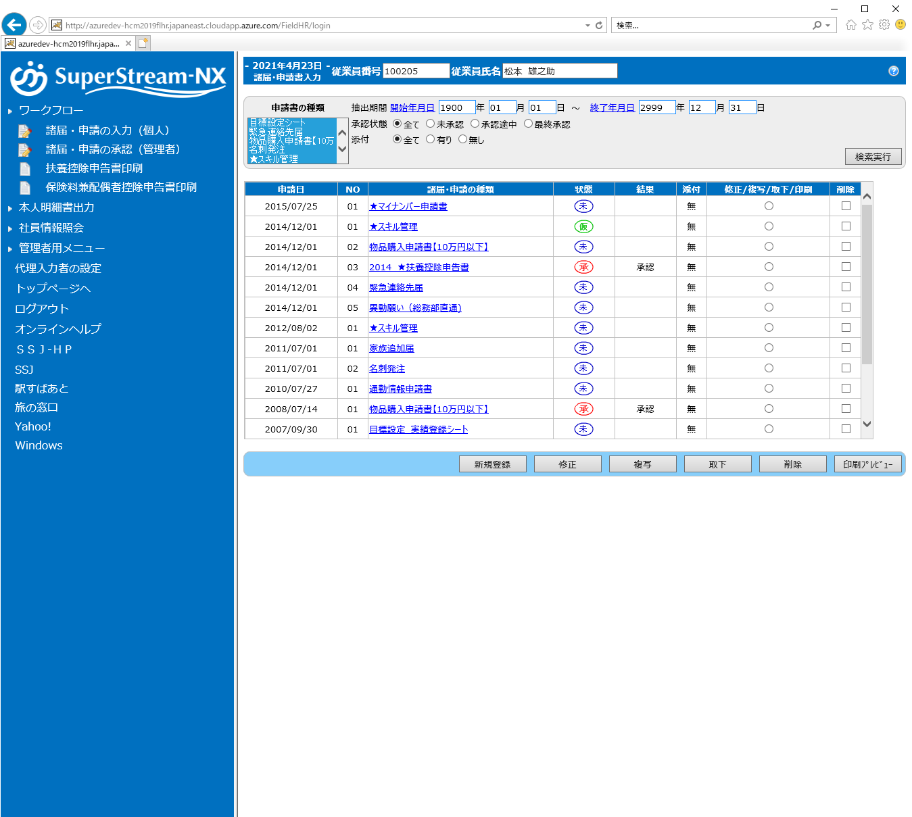

人事管理・給与管理特長
マイナンバーの申請から管理まで一貫した管理が可能
取 得
管 理
通 知
利用端末制限
Web+画像データ添付
一括メール配信
マイナンバー
未登録者
画面編集
チェックリスト
出 力
CSV + 画像データ
CSV
法定調書
操作/アクセスログ
破 棄
暗号化
紙 + コピー
マイナンバー
有効期限
一括設定
マイナンバーの関係する画面は
管理者パスワードが必要
削除

Slide 55
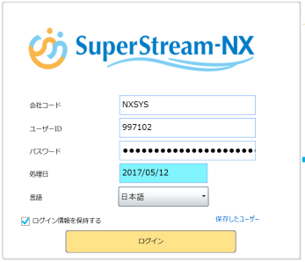
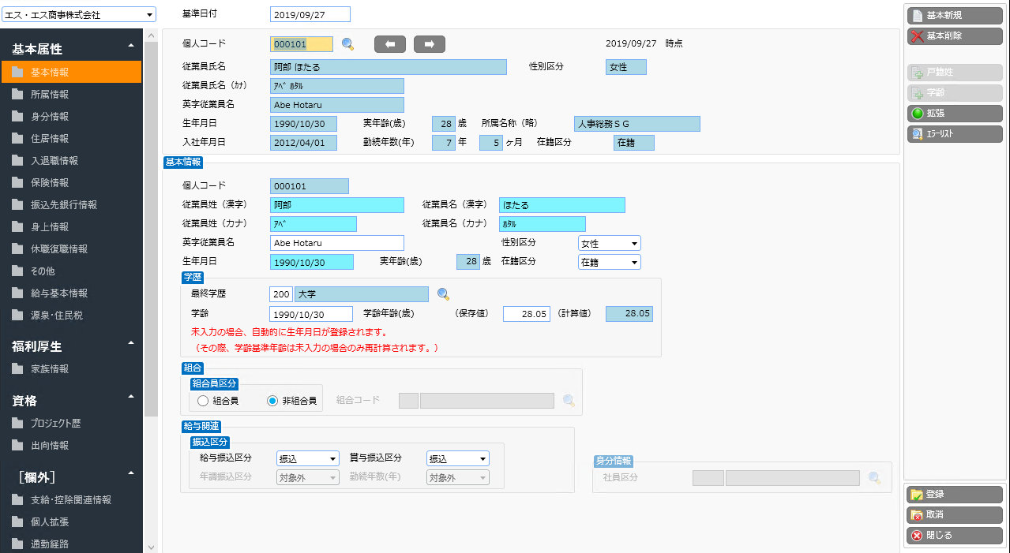
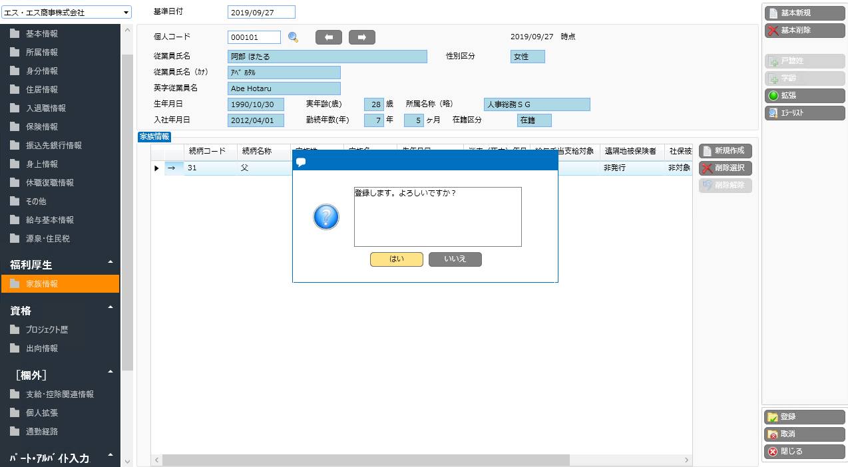
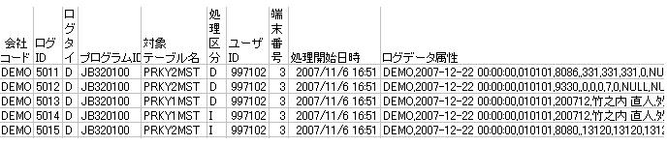
人事管理・給与管理特長
内部統制を意識したログ管理機能
SuperStreamにログイン
PR基本属性画面を開く
社員情報の変更を行った
監視
LogManager
ログインログ
画面起動ログ
操作ログ
データアクセスログ
・画面起動・終了時
・各画面にて実行処理をした
際のログや、データ更新を
伴う操作の操作開始・終了
時のログ
・マスタ、トラン系テーブル
へのアクセスログ
どの会社の、誰が、どのパソコンから、いつ、ログインしたか？
結果が正常かどうか？
どの画面（機能）を開いたのか？
「なに」から「なに」に変更をおこなったのか？
どのような操作をいつ行なったのか？
データの
変更ログ例

Slide 56



人事管理・給与管理特長
API連携サービス
API連携サービス
全銀協銀行・支店マスタ取得API
Ａ社
銀行支店
マスタ
A社
最新マスタに更新
銀行コード
＆支店コード
銀行支店
マスタ
B社
最新マスタに更新
銀行支店
マスタ
最新マスタに更新
C社

Slide 57
03 SuperStream-NX 人事給与ソリューション
人事諸届・照会特長

Slide 58
人事諸届・照会
人事諸届・照会の特長
特長１
申請者・届出に応じた承認ルートの設定と参照
申請/承認
特長２
明細出力
従業員自らWebで明細の照会・印刷が可能
特長３
照会機能
本人情報公開 / 社員への人事情報公開サービス

Slide 59
人事諸届・照会特長
特長１：申請者・届出に応じた承認ルートの設定と参照
従業員向けに人事データベースを基盤に独自の申請フォーム作成が可能
基準日時点の人事異動情報を参照し、申請者・届出内容に合わせて自動でワークフロールートを設定
申請者
届出
承認フロー
資格取得
申請
部長
人事部
課長
名刺発注
出張申請
課長
部長
人事部
一般職
マイナンバー
申請
マイナンバー担当者
管理部グループ
名刺発注処理

Slide 60
人事諸届・照会特長
特長２：従業員自らWebで明細の照会・印刷が可能
給与管理では各種明細をメール配信可能（パスワード設定可）
人事諸届・照会ではブラウザから参照可能。PCからでもモバイルからでも可能
給与明細書
賞与明細書
昇給差額明細書
源泉徴収票
通知書
住民税 税額通知書

Slide 61

人事諸届・照会特長
特長３：本人情報公開 / 社員への人事情報公開サービス
経営者、管理者、一般従業員への人事情報の公開
閲覧範囲は従業員の所属や役職などログイン時の人事異動情報と連動して自動的に制限可能
ログインユーザ
参照可能データ
営業部 部長
営業部全員
営業1課 課長
営業1課のみ
営業1課 課員
非表示
人事部
全従業員

Slide 62
03 SuperStream-NX 人事給与ソリューション
勤怠管理

Slide 63
勤怠管理
勤怠管理の特長
特長１
いつでもどこでも使いやすい
打刻管理
特長２
労務管理
気づきを与える豊富な機能
特長３
工数管理
プロジェクトの入力、管理が簡単

Slide 64
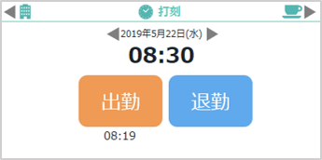
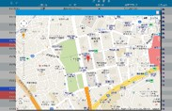
勤怠管理の特長
特長１ 打刻管理：いつでもどこでも使いやすい
さまざまな打刻形式に対応。スマホ打刻は位置情報も取得できます
WEB打刻
インターバル
勤務対応
その他打刻機器連携
スマホ打刻
位置情報（GPS）
取得可能

Slide 65
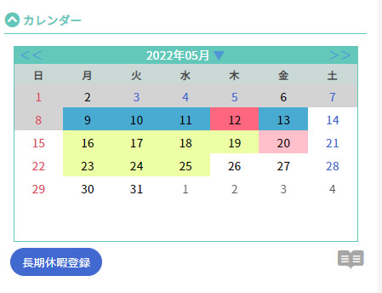
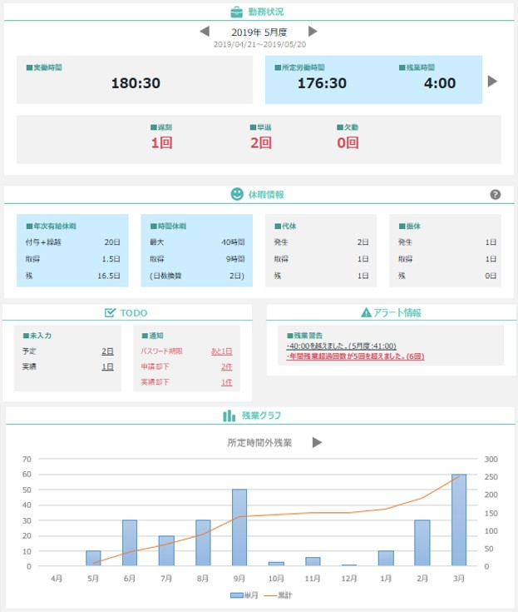
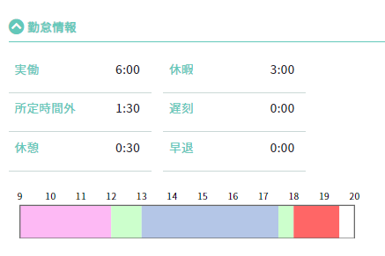
勤怠管理の特長
特長２ 労務管理：気づきを与える豊富な機能
TOP画面に情報が集約されているので状況が分かりやすく、
各画面カラフルな色遣いで直感的に登録状況を確認可能です
月次勤怠入力状況
表示項目
・安否確認
・勤怠打刻
・ToDoリスト
・アラートリスト
・勤務状況
・休暇情報
・お知らせ
・残業情報
1日の勤務状況

Slide 66
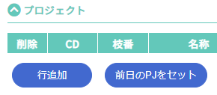
勤怠管理の特長
特長３ 工数管理：プロジェクトの入力、管理が簡単
ミス防止①
アラート
アサインしていない人が
PJ選択したらアラート
日々の勤怠と併せて稼働実績を登録可能
工数過不足はエラー表示
勤務時間：９H
(残業時間：１H)
プロジェクトA：3H
B：4H
C： H
プロジェクトアサイン
入力残時間を自動でセット
プロジェクトA
2
A
B
C
D
ミス防止②
プロジェクトのセットが簡単
工数承認
アラート表示
プロジェクトA
①前日のPJをボタン1つでセット
②アサインPJの初期表示
③1ヶ月分の予定を予めセット
A
B
C
D
G

Slide 67
勤怠管理の特長
特長３ 工数管理：プロジェクトの入力、管理が簡単
プロジェクト用の承認ルートの作成が可能です
1日に複数のプロジェクトの作業実績がある場合、AND承認かOR承認を選択可能です
申請者
承認者
工数を確認して承認
承認者
勤怠を確認して承認
Zさん
A工数承認者
入力
勤務時間：９H
(残業時間：１H)
プロジェクトA工数：4.5H
プロジェクトB工数：4.5H
プロジェクトA承認
C勤怠承認者
AND承認 か OR承認
部門承認
プロジェクトB承認
承認者
工数を確認して承認
B工数承認者

Slide 68
04
SuperStream-NX その他オプション

Slide 69
04 SuperStream-NX その他オプション
グループ経営管理

Slide 70
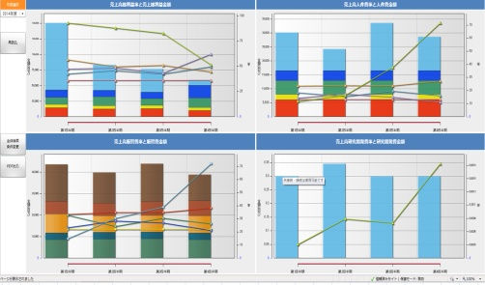
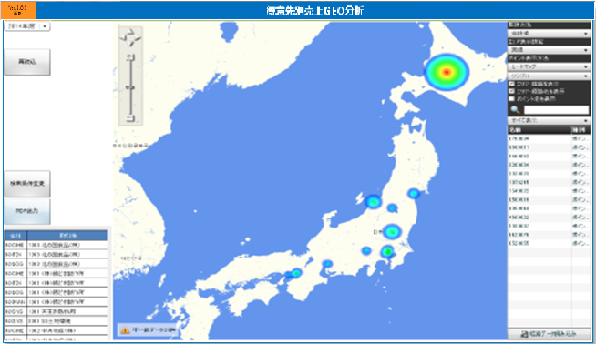
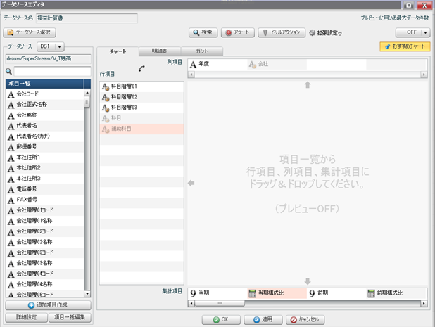
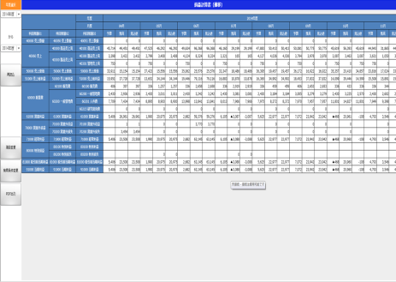
グループ経営管理システムフロー
NXデータ取込
外部データ取込
SuperStream-NX
外部システム
Excelファイルなど
連携
取込
手動
ファイル監視
グループ経営管理
グループ経営管理
ボード作成
出力
Excel
PDF
自動メール配信
チャットアプリ

Slide 71
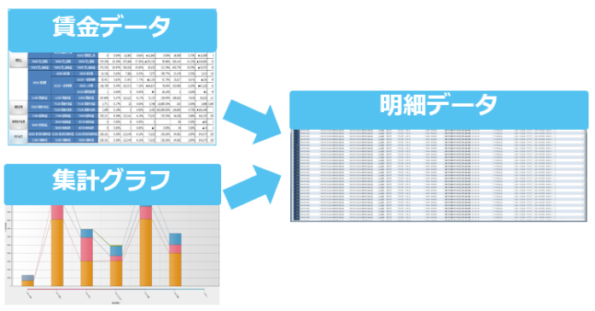
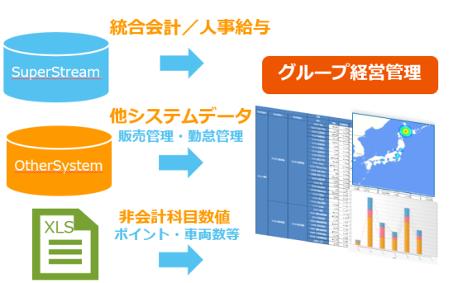
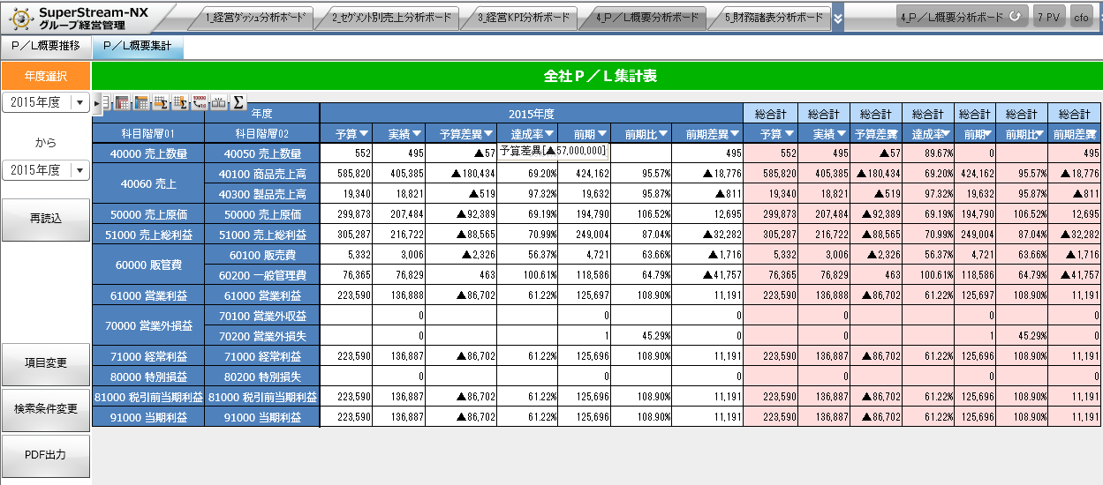
グループ経営管理
特長１
全体情報から詳細データまで
汎用的なレイアウト作成
作成されたレポートデータは明細データを積上げている為、
集計情報からドリルダウンして詳細情報まで確認が可能
欲しい情報を、いつでもお好みのレイアウトで。
縦軸・横軸・集計項目を自由に指定したデータ作成が可能
縦軸・横軸・集計軸に レイアウトを自由に設定
Excel 取込機能
他システムとのデータ連携
指定したフォルダにExcelファイルを保存することで
自動的にデータを収集し、レポートに反映することが可能
経営指標を１システムに。経営数値として必要になる
SuperStream以外の他システムのデータとの連動が可能
Excel

Slide 72

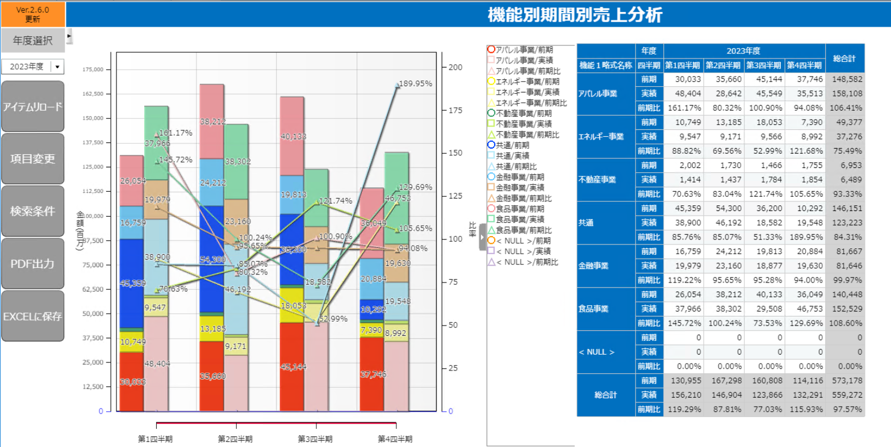
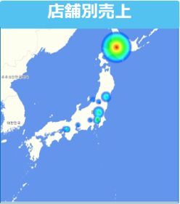
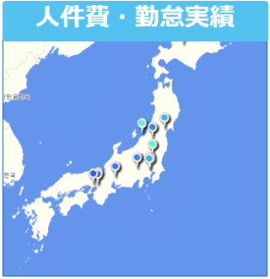
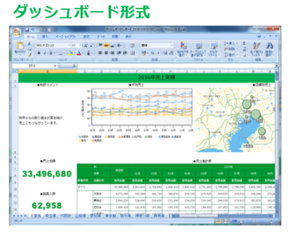
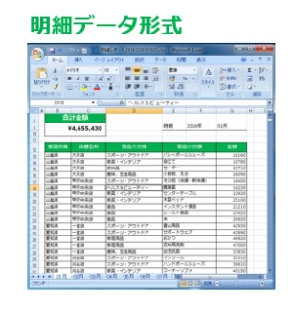
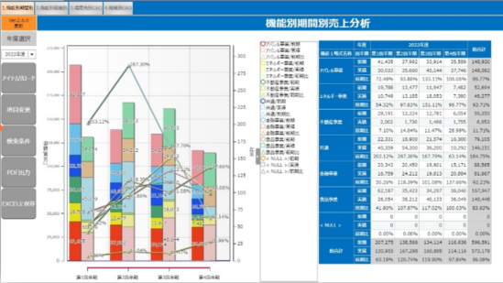

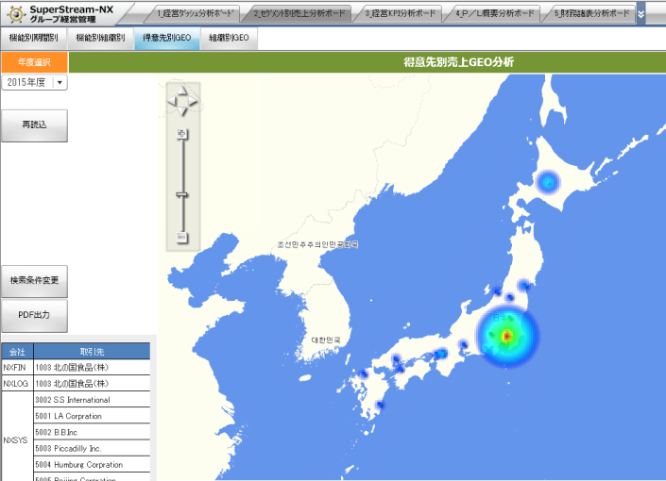
グループ経営管理
特長２
チャットアプリ連携やメール送信可
GEO MAP
チャットアプリやメールにメッセージや画像を送信可能
郵便番号や住所情報から地図情報へ自動マッピング
マッピング時に自動集計も可能
（GEOコーディングオプションはさらに詳細なマッピング条件設定も可）
チャットワーク
LINE WORKS
Slack
アクリートSMS
direct
WeChat Work
LINE
モバイル対応
レポートオプション
iPad/iPhoneからグループ会社全体の経営情報（会計・人事
/給与）をいつでも、どこでも閲覧可能
複数の表やグラフ、地図等を組み合わせて
ExcelファイルもしくはPowerPointファイルに出力

Slide 73
グループ経営管理
グループ会社
グループ会社
会計
会計
給与管理
人事管理
人材
ダッシュボード
人事管理
グループ会社
グループ会社
給与管理

Slide 74
04 SuperStream-NX その他オプション
システム連携ツール

Slide 75
システム連携ツール特長
SuperStreamｰNX システム連携ツール
販売管理システム
設定
（NXConnect Studio)
購買管理システム
SuperStream-NX
会計ソリューション
生産管理システム
ノンプログラミング
連携
原価管理システム
アダプタ
データ
SuperStream-NX
人事給与ソリューション
勤怠管理システム
表計算ソフト
SuperStream-NX
経営分析ソリューション
コンバーター
帳票出力ツール
変換・演算
統合
分割
置換
データ分析ツール
さまざまな形式で出力
Web
Excel
メール
仕様書
システム間の連携をノンプログラミング、低コストで実現
人手を介せず自動連携できるので、業務プロセスの効率化に有効
必要データを、Web・Excel・メールへ自在に展開
１
2
3

Slide 76
05
SuperStream-NX
人事給与ソリューション 稼働環境

Slide 77
人事給与ソリューション 稼働環境
SuperStream-NX
人事管理・給与管理
SuperStream-NX field/HR
人事諸届・照会
SuperStream-NX TM
勤怠管理
SuperStream-NX GM
グループ経営管理
DB Server
Application Server
Web Application Server
Server（Cloud）
DB Server
Application Server
Windows
データベースの
システム要件に適合
していること
Oracle Weblogic Server
Apache Tomcat
Windows
Windows
Windows
Oracle
（Unicode/Shift-JIS)
IIS
SVF
クライアント
■ Microsoft Edge
■ Google Chrome
■ Mozilla Firefox
■ Windows
クライアント
■ Microsoft Edge
■ Google Chrome
■ Mozilla Firefox
■ Windows
クライアント
■ Windows
クライアント
■ Windows
■ .NET Framework
■ Adobe Reader / Adobe Acrobat
■ Microsoft Excel（ストアアプリ版を除く）
■ Microsoft Word（ストアアプリ版を除く）
モバイル
■ iOS
■ Android
モバイル
■ iOS
■ Android
モバイル
■ iPadOS
■ iOS
■Windows
スレートPC(タブレットPC)が対象
※詳細情報等は最新版の稼働環境表を別途ご確認ください

Slide 78

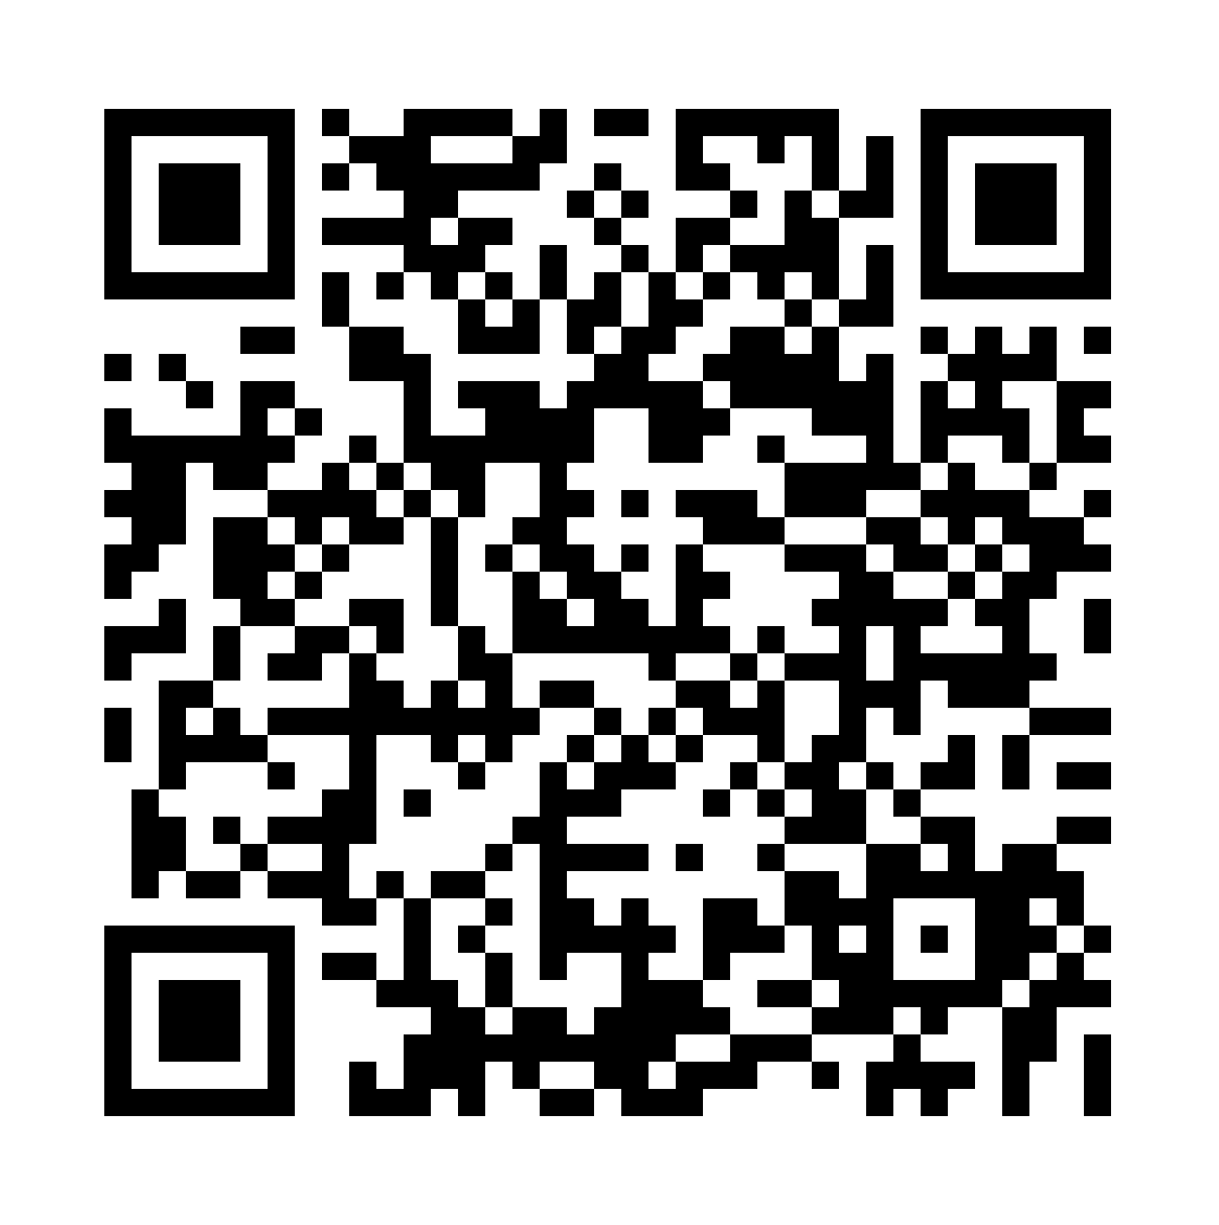

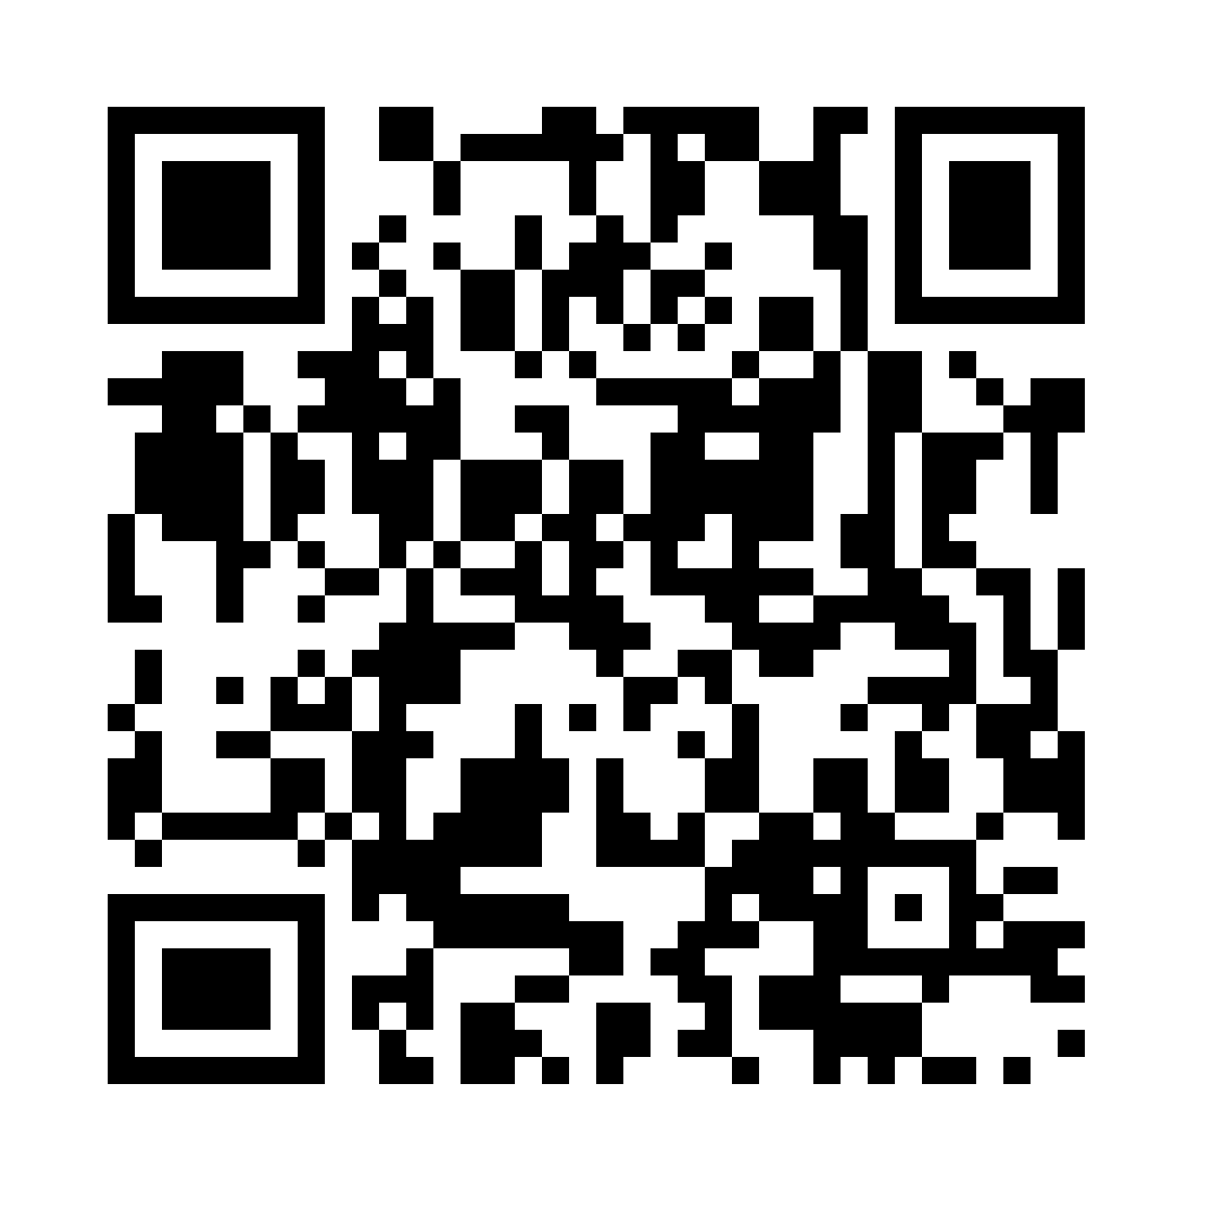
会計・人事を変える。
もっとやさしく、
もっと便利に、もっと楽しく
www.superstream.canon-its.co.jp/
公式SNS更新中
@superstream.nx
@SuperStream_NX

